Slide 1
차량 및 번호판 검지 시험
2021.10.05
작성자 윤경섭 수석

Slide 2
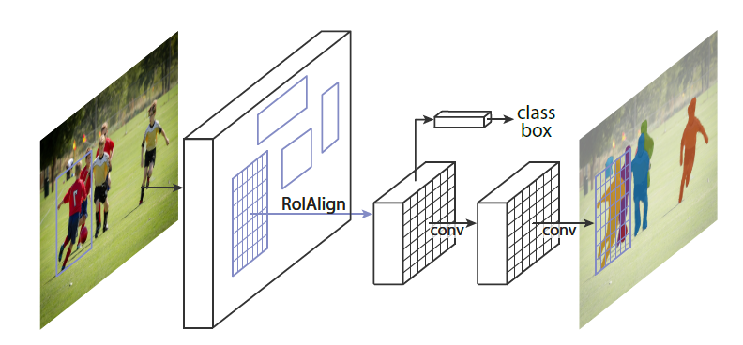
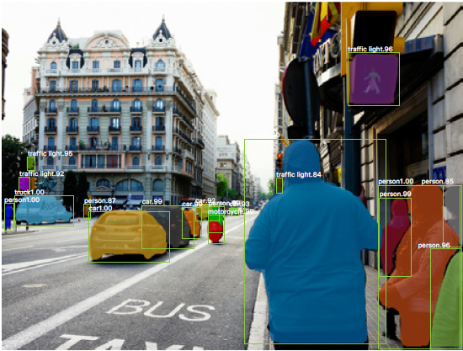
객체 검지 기반 기술
MASK RCNN

Slide 3
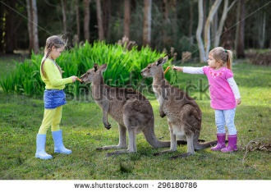
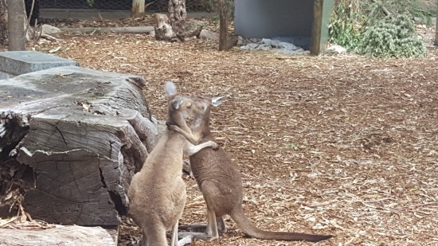
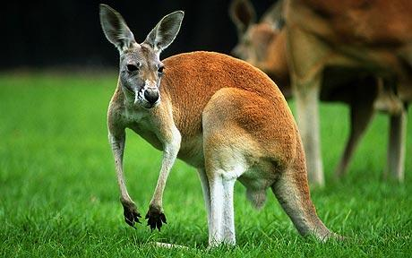
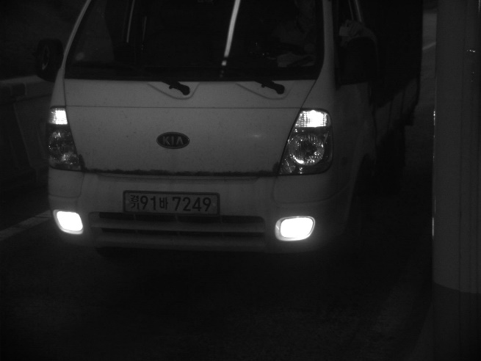
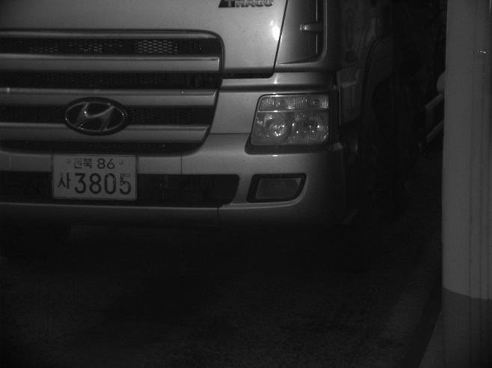
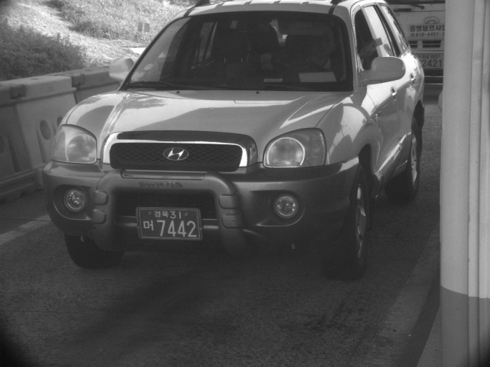
코드 Customization
github 프로젝트 내 kangaroo classification 소스 참고
car, plate Multi label classification 변형

Slide 4
차량, 번호판 검지 시험 방법
이 시험은 차량과 번호판을 라벨링하여
검지 여부를 테스트 하였다.
./
car-plate-learning
dataset 디렉토리
training
train
train 디렉토리
2021년 도공 BMT 900장
images
인식이 안되더라도
번호판 영역을 찾을 필요가 있음
Train 800장
Validation 테스트 영상 100장
annots
validation
유효검증 디렉토리
test
images
annots
2019년 도공 BMT 900장
test
test 디렉토리
차량검지 100%
번호판 검지 99.6%
images
결과 영상 저장
result
☞ 차량검지 및 번호판 검지에는 과검지가
있으나 이는 각 조건의 필터링으로 걸러질수 있을
것으로 보인다.

Slide 5
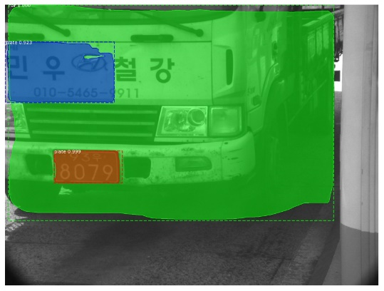
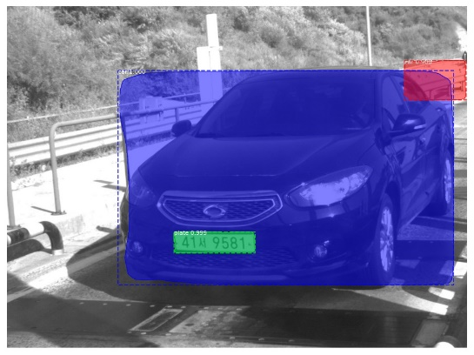
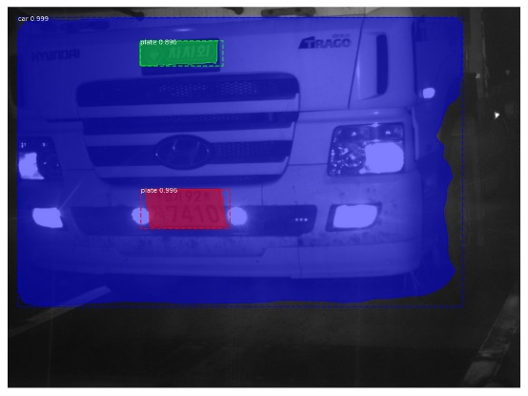
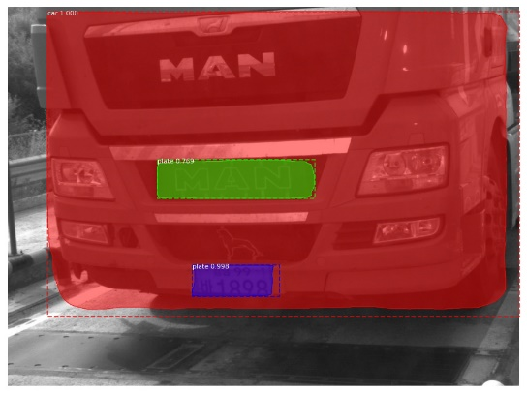
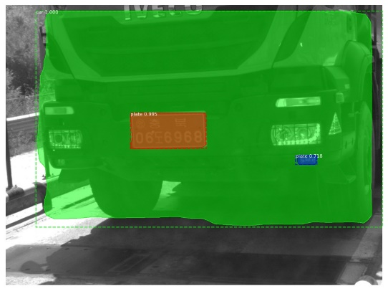
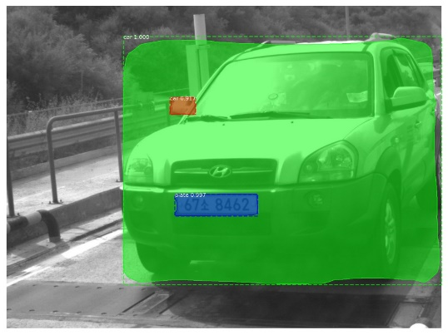
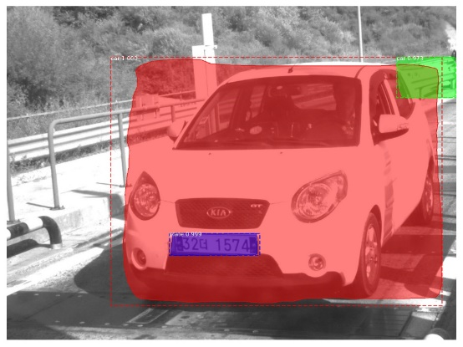
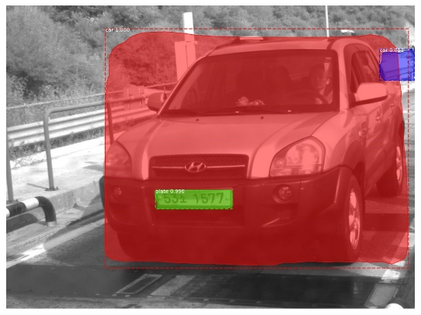
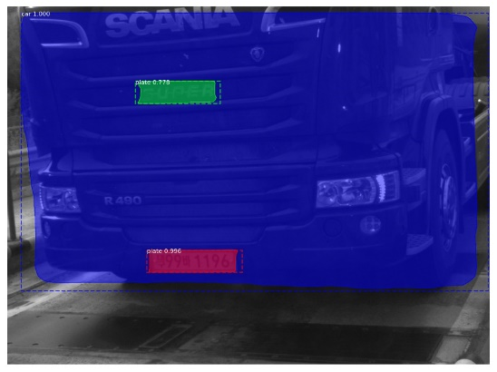
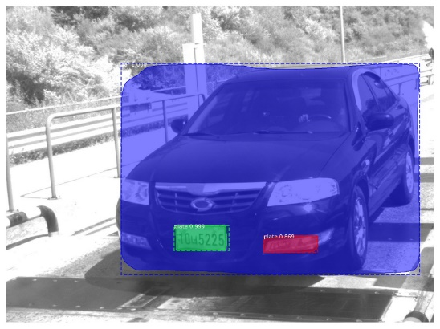
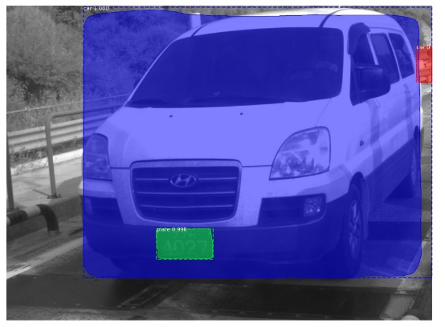
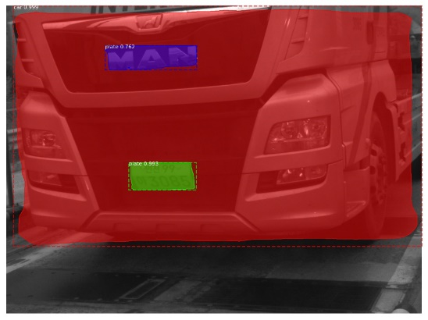
오검지 영상
오검지

Slide 6
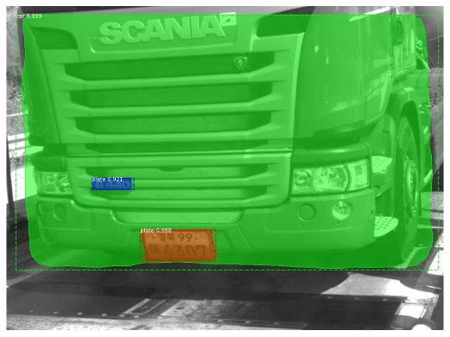
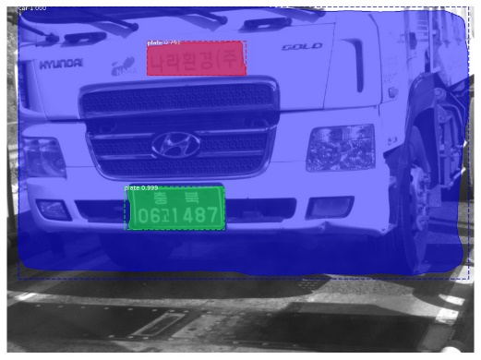
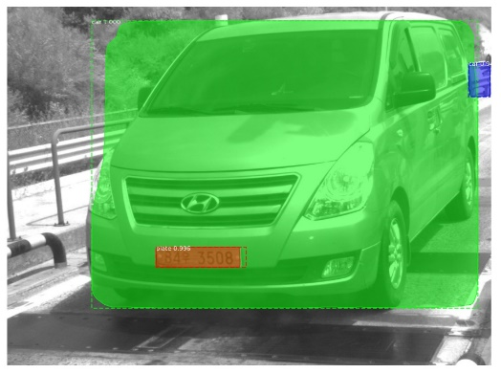
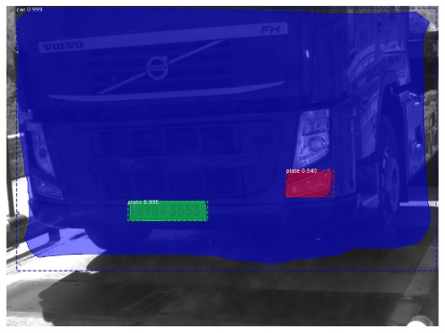
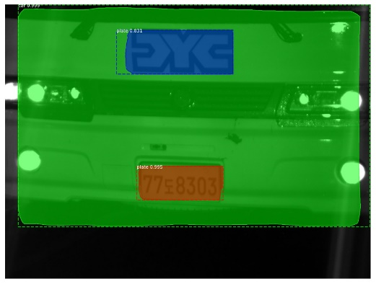
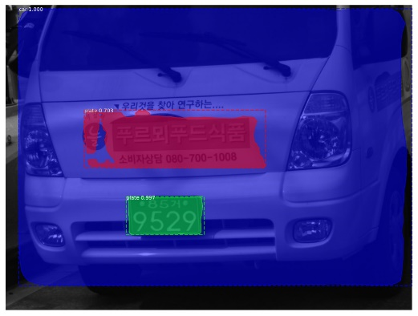
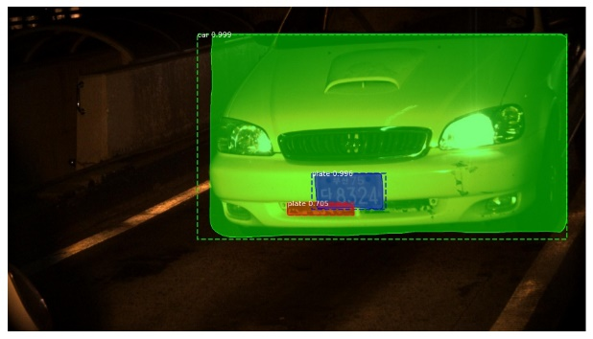
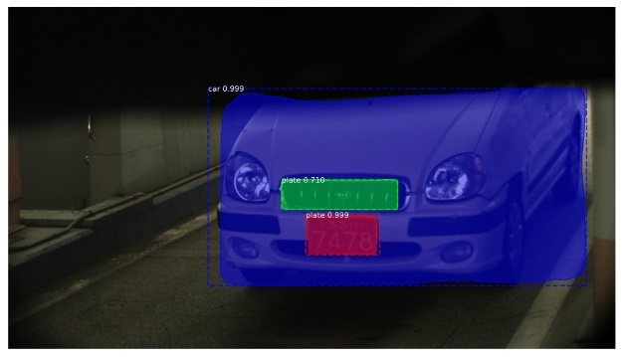
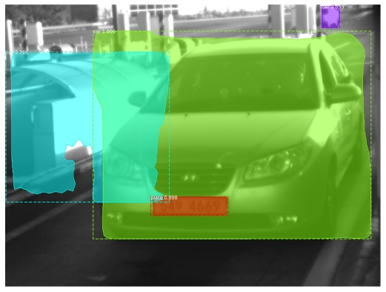
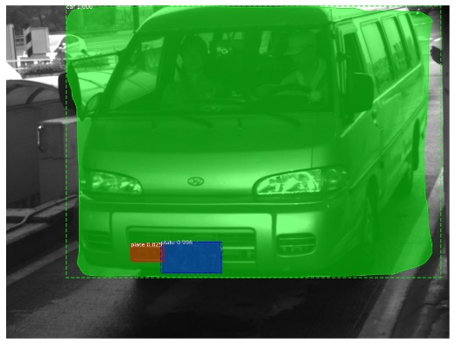
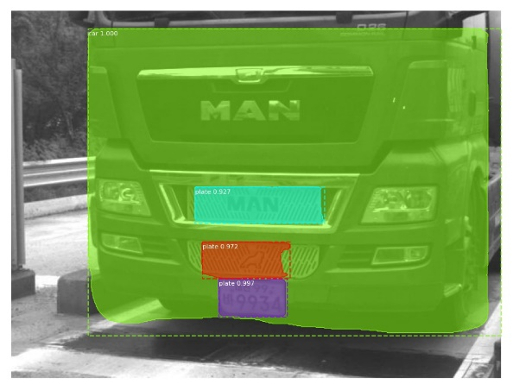
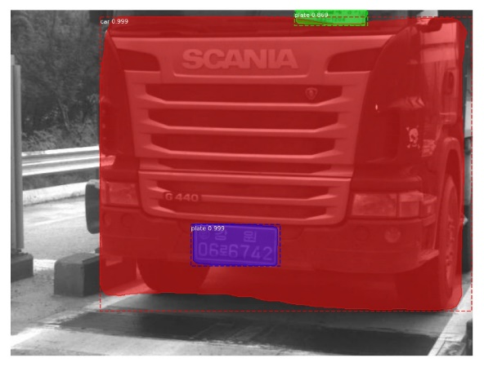
오검지 영상
오검지

Slide 7
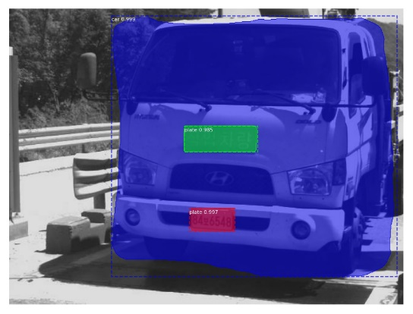
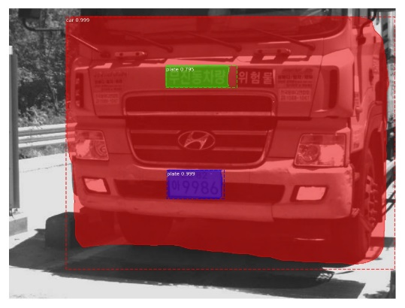
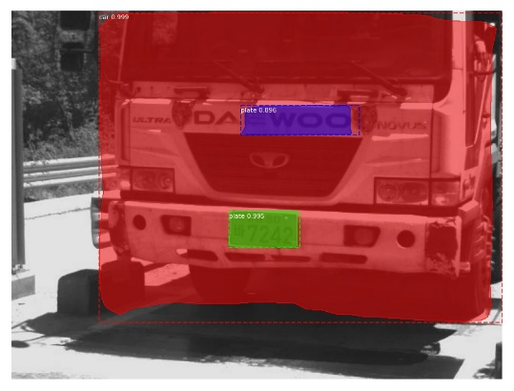
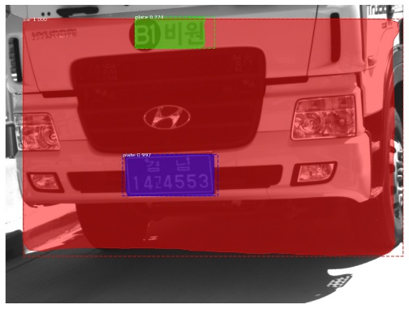
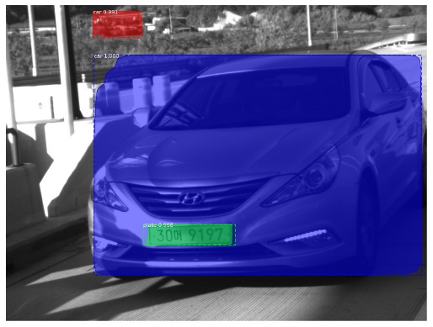
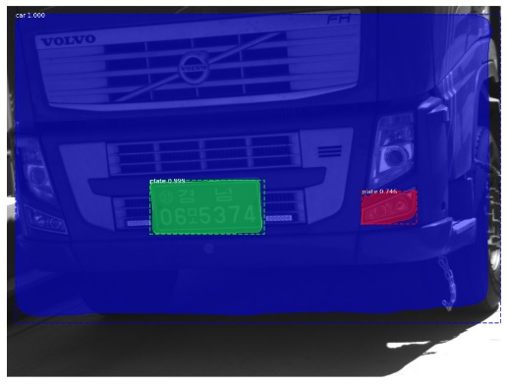
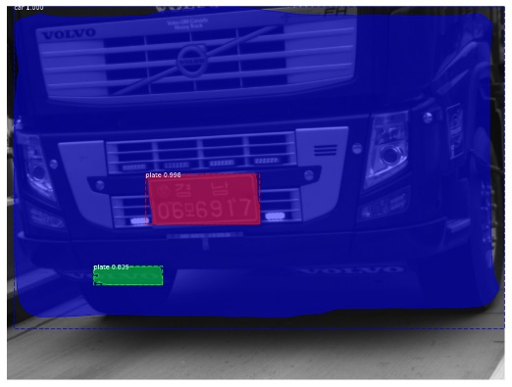
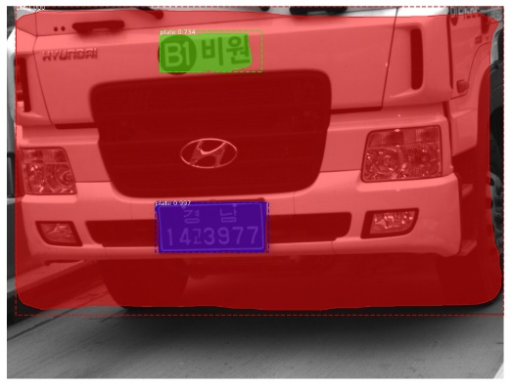
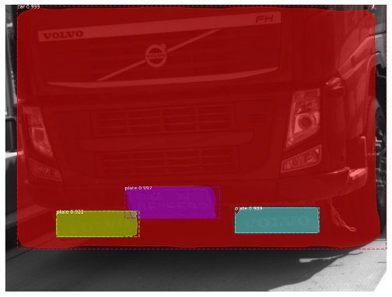
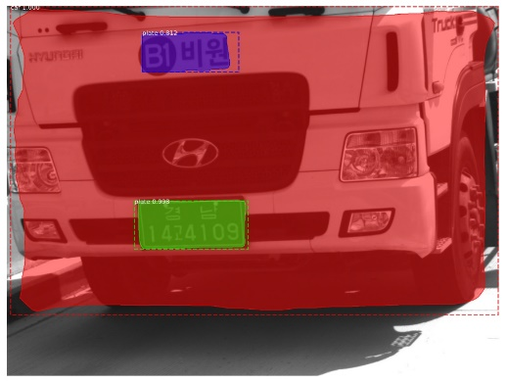
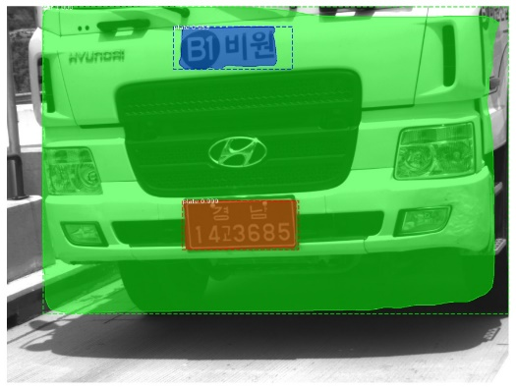
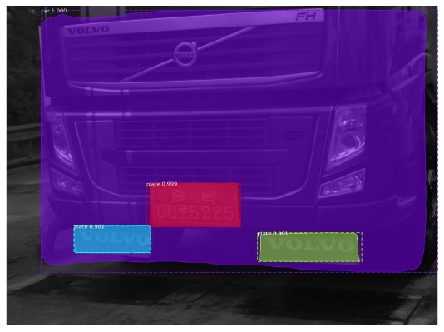
오검지 영상
오검지

Slide 8
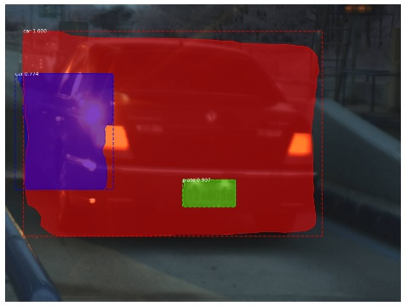
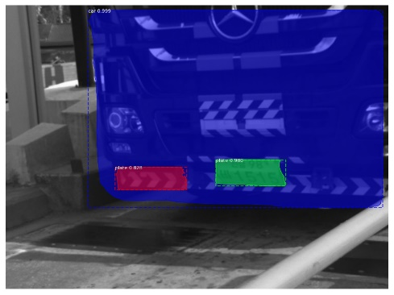
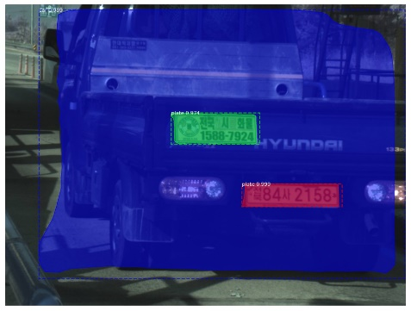
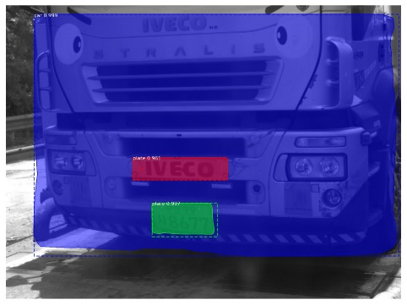
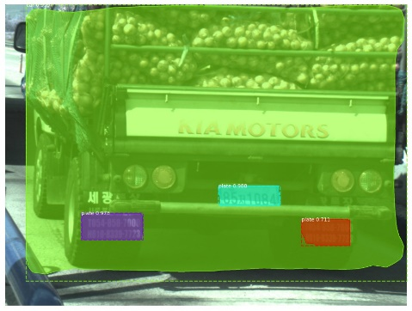
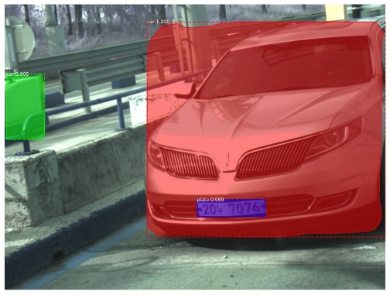






오검지 영상
오검지

Slide 9












오검지 영상
오검지

Slide 10












오검지 영상
오검지

Slide 11












오검지 영상
오검지

Slide 12







오검지 영상
오인식

Slide 13



번호판 미검지 영상
미인식

Slide 14
추후 과제
☞Mask RCNN은 비교적 준수한 검지 성능을
보여준다.
하지만 알고리즘이 복잡하고 속도가 그리 빠르지 않은 것은
단점이 보인다.
C++ 변환시 속도 개선은 보이겠지만, 동영상 방식으로는
다른 모델도 함께 검토가 필요하다.
이미지 마스킹을 단순히 박스로 하였으나 추후 좀 더 정교한 툴로 보완이
필요하다.
모델별 장단점 파악
Mask RCNN
SSD
보다 많은 샘플
트레이닝
U-net...
오인식/미인식
원인, 보안방안
번호판 속
문자,번호 인식
검지 속도 보완
Model / Weight
읽기
Open cv
C++ 제품화 dll

Slide 15

마지막

